Slide 1
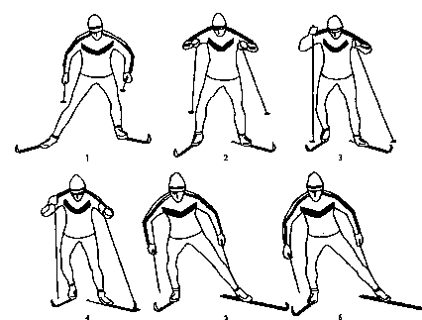
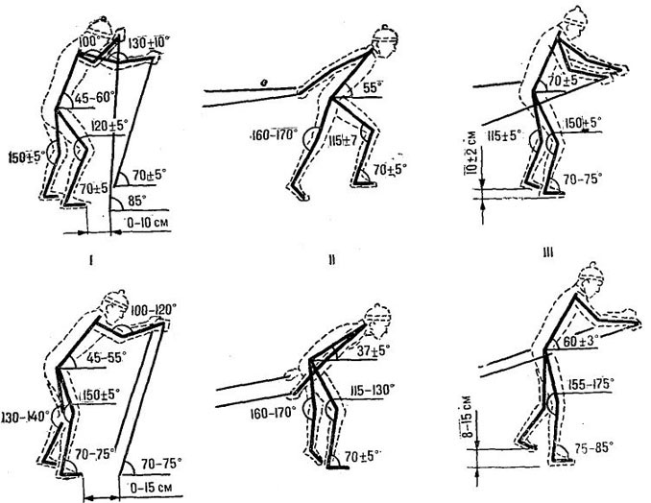
“Коньковый ход”
Обучение коньковому ходу проходит на ровной, широкой, хорошо укатанной площадке, но снег не должен быть леденистым. Небольшой верхний слой снега должен быть разворошен, чтобы лыжник мог оттолкнуться ребром лыжи.
Сначала обучающийся при передвижении по лыжне, проложенной по дуге, пробуют оттолкнуться внутренним ребром наружной (по отношению к дуге поворота) лыжи.
Первые упражнения выполняются без палок в ту или другую сторону. Постепенно угол отведения лыжи в сторону увеличивается. Лучше, если первые попытки будут выполняться под пологий уклон или на выкате после спуска со склона средней крутизны.

Slide 2
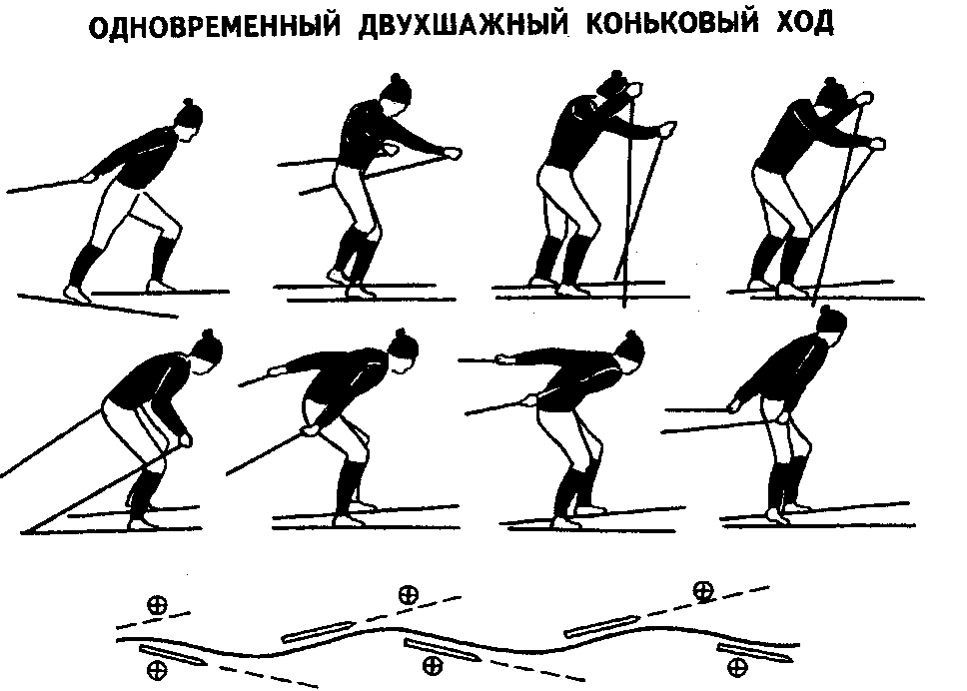
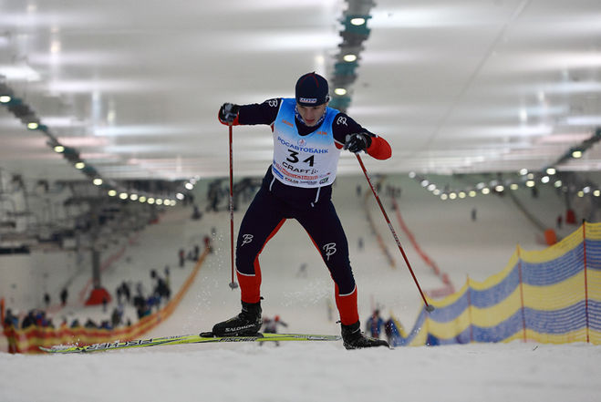
Главное заключается в том, чтобы предварительно набрать скорость (со спуска) или выполнить движения в облегченных условиях (под пологий уклон). Основное внимание обращается на отталкивание ребром лыжи.
Затем переходят к изучению конькового хода в целом, отталкиваясь поочередно правой и левой ногой. При первых попытках угол отведения носка лыжи не должен быть велик; учащиеся как бы поддерживают скорость, набранную при «разбеге». Главное при этих первых попытках - обратить внимание на координацию движений и отталкивание внутренним ребром лыжи.

Slide 3
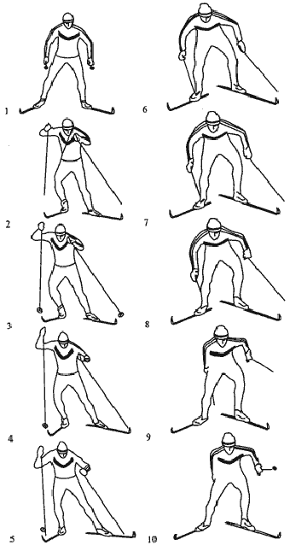
Вначале обучение проходит без палок, что позволяет легче освоить координацию движений. Более успешно идет обучение, если площадка имеет очень пологий уклон (здесь легче поддерживать скорость движения, даже если толчок еще не освоен должным образом). Необходимо обратить внимание на своевременный перенос веса тела на скользящую лыжу. Затем угол отведения носка толчковой лыжи увеличивается.
После освоения этого способа без палок обучающиеся пробуют передвигаться с палками. Сначала с одновременными толчками палками (так легче освоить координацию движений), а затем с попеременными отталкиваниями.

Slide 4
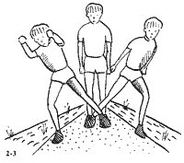
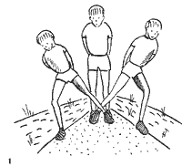
Можно варьировать задание - передвижение с одной палкой и с махом другой рукой и наоборот. При отталкивании следует обратить внимание также на небольшой наклон и разворот туловища в сторону движения.
Для более успешного овладения коньковым ходом перед его изучением на снегу целесообразно проимитировать все движения без лыж. Имитация выполняется как шаговая, так и прыжковая. Шаги (прыжки) выполняются вперед - в сторону с низкой (стелющейся) траекторией движений.

Slide 5
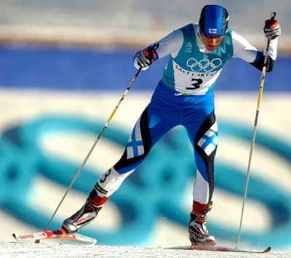
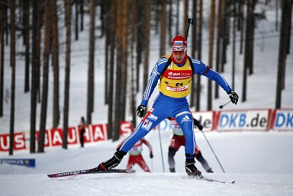
При этом следует обратить внимание на отталкивание всей стопой (боковой - внутренней частью), а не носком. Носок маховой ноги обязательно разворачивается чуть вперед - в сторону.
В отличие от конькобежцев лыжники выполняют движения в более высокой посадке (наклон туловища значительно меньше). Руки также выполняют имитацию отталкивания (а не размахивания в стороны).

Slide 6
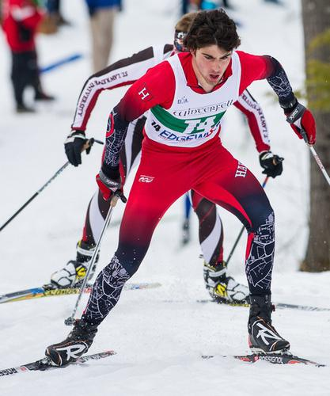
В цикле одновременного двухшажного хода на равнине различают следующие фазы:
I- свободное одноопорное скольжение; II - скольжение на левой лыже с отталкиванием левой ногой; III - свободное одноопорное скольжение на правой лыже; IV - скольжение с одновременным отталкиванием руками; V- скольжение с одновременным отталкиванием руками и правой ногой; VI - скольжение с отталкиванием правой ногой.

Slide 7
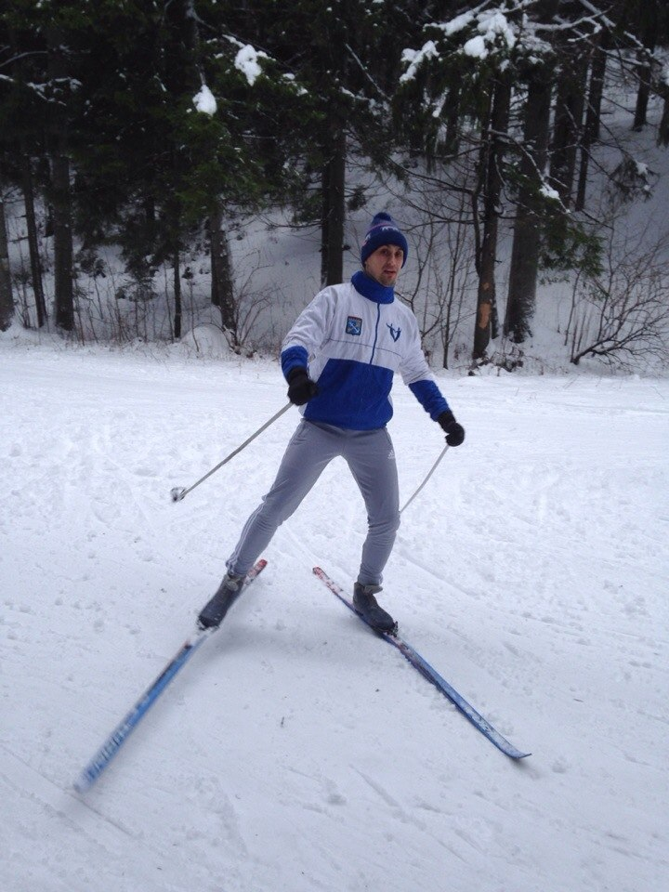
“Благодарю за внимание”
Работу выполнил:
Учитель физической культуры
ГБОУ № 457
Амбарцумян Альберт Акопович

